Slide 1
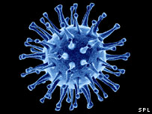
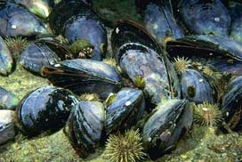
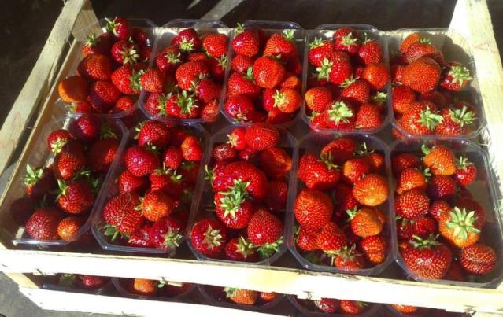

Původci hepatitid
Petra Vašíčková
pvasickova@sci.muni.cz

Slide 2
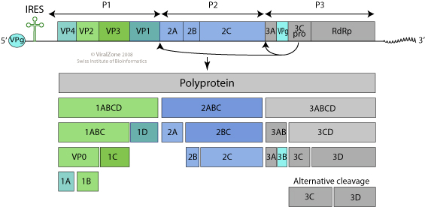
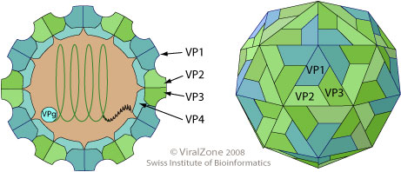
Virus hepatitidy A (HAV)
Čeleď Picornaviridae
Rod Hepatovirus
Neobalený virus, 30 nm
Genom
  +ss RNA,
  velikost 7,5 kb
  ORF (P1 – strukturální proteiny, P2 a P3 nestrukturální proteiny)
(Anderson and Shrestha, 2002)

Slide 3
Viry způsobující alimentární infekce
(EFSA 2011)
Patogen | Doba inkubace | Symptomy | Infekční dávka
Norovirus | 12 - 48 hodin | křeče v břiše, průjem, zvracení, horečka | 10-100
Virus hepatitidy A | 14- 28 dní | bolest břicha, nevolnost, horečka, žloutenka, tmavá moč | 10-50
Rotavirus | 1 – 3 dny | horečka, mnohočetné průjmy, bolesti v nadbřišku | 100-1000
Virus hepatitidy E | 40 - 60 dní | bolest břicha, nevolnost, horečka, žloutenka, tmavá moč | 100 ?
Virus klíšťově encefalitidy | 7 - 30 dní | příznaky lehké chřipky, vysoké horečky, prudké bolesti hlavy, nevolnost, zvracení, ztuhnutí svalů na šíji, svalový třes | ?

Slide 4
Patogeny v souvislosti s onemocněním z potraviny (EFSA, report za rok 2014)

Slide 5
Viry – epidemie (potraviny)
2013 – 2014 Německo, Holandsko, Švédsko a Polsko, mražené bobulovité ovoce z Itálie, HAV
2013 – Holandsko, mražené maliny z Polska, NoV
2012 – 2013 – Skandinávie, mražené bobulovité ovoce , HAV
2012 – Irsko, ústřice z Holandska, NoV
2010 – Irsko, ústřice, NoV
2009 – Dánsko, mražené maliny ze Srbska a Belgie, NoV
2009 – Finsko, mražené maliny z Polska, NoV (>100 )
2006 – Holandsko, mražené maliny z Chile, NoV (45)
2005 – Dánsko, mražené maliny z Polska, NoV (>350 )
2005 – Rusko, pivo (voda užitá při přípravě), HAV (> 500 )
1979 – ČR, mražené jahody z Polska, epidemie, HAV

Slide 6
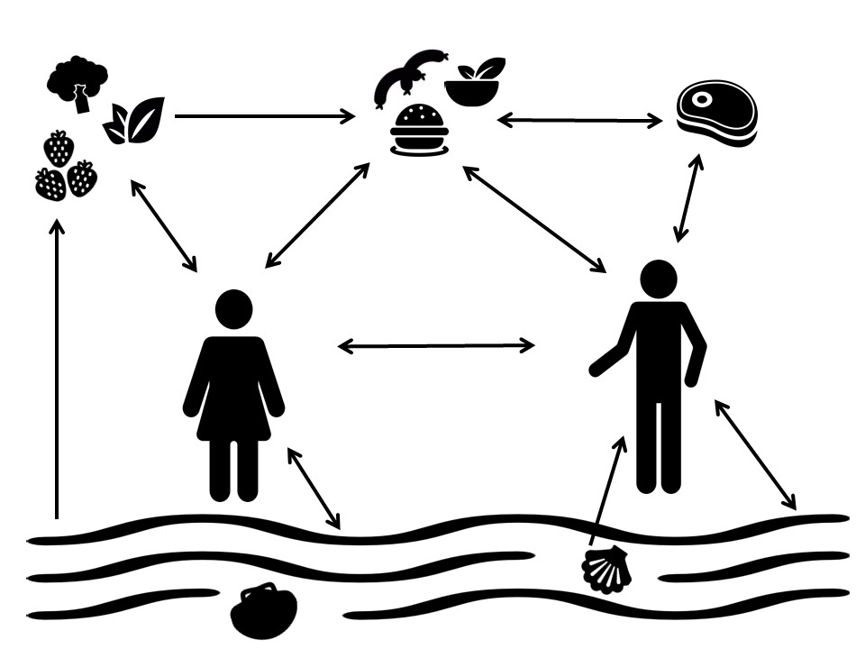
Kontaminace potravin

Slide 7
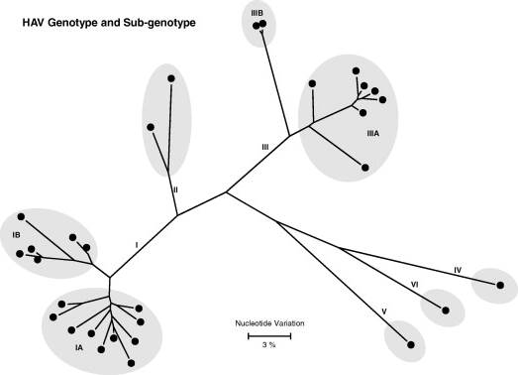
HAV – molekulární epidemiologie
6 genotypů
I, II, III lidé (> 15 %)
  subtypy
  A, B (∼ 7- 7,5 %)
  III, IV, V opice
(Vaughan et al., 2014)

Slide 8
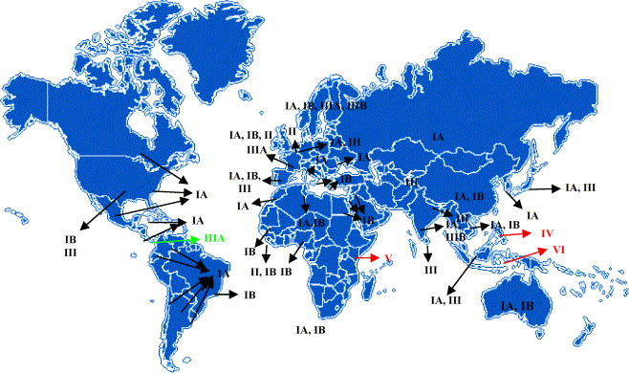
HAV – genotypy výskyt ve světe
(Cristina and Costa-Mattioli, 2007)

Slide 9
Drobné ovoce a zelenina – zahraničí
Vzorek | NoV | HAV | HEV
Jahody/maliny čerstvé | 0/81 | 0/81 | 0/81
Jahody/maliny mražené | 0/39 | 0/39 | 1/39
Listový salát | 3/210 | 4/175 | 0/175
Voda | 2/41 | 0/41 | 0/41
Ruce | 0/117 | 0/117 | 0/117
(Maunula et al., 2013; Kokkinos et al., 2013)

Slide 10
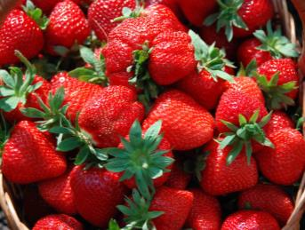
Drobné ovoce (2013-2016)
Farmy | NoV | HAV
Jahody | 2/156 | 0/156
Voda | 3/23 | 0/23
Prostředí (stěry) | 3/218* | 0/218
Tržní síť
Jahody CZ | 0/45 | 0/45
Jahody dovoz | 1/24 | 0/24
* ruce sběračů, toaleta

Slide 11
Zelenina (2013-2016)
Farmy | NoV | HAV
Zelenina | 1/318 | 0/318
Voda | 1/12 | 0/12
Prostředí (stěry) | 0/58 | 0/58
Tržní síť
Zelenina CZ | 1/37 | 0/37
Zelenina dovoz | 1/40 | 0/40
Krájená zelenina (mrazená, salát) | 2/117 | 0/117

Slide 12
Byliny (2013-2016)
Farmy | NoV | HAV
Byliny | 4/115 | 0/115
Voda | 5/14 | 0/14
Prostředí (stěry) | 2/80* | 0/80
Tržní síť
Zelenina CZ | 2/65 | 0/65
Zelenina dovoz | 2/47 | 0/47
* ruce sběračů

Slide 13
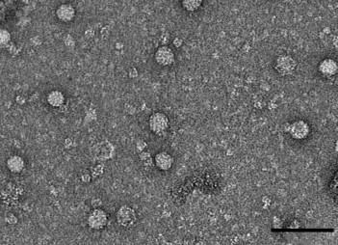
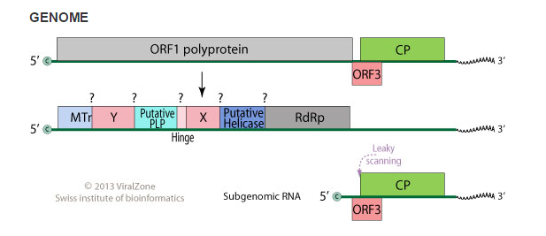
Virus hepatitidy E (HEV)
(Johne et al., 2014)
Neobalený virus, 27-30 nm
Genom
  +ss RNA,
  velikost 7,2 kb
  ORF1, ORF2, ORF3
(Anderson and Shrestha, 2002)

Slide 14
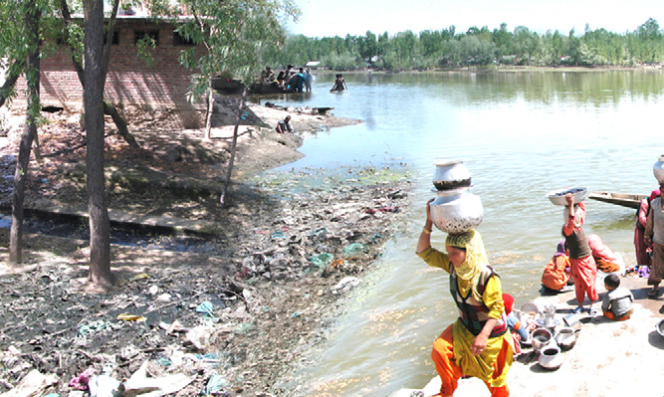
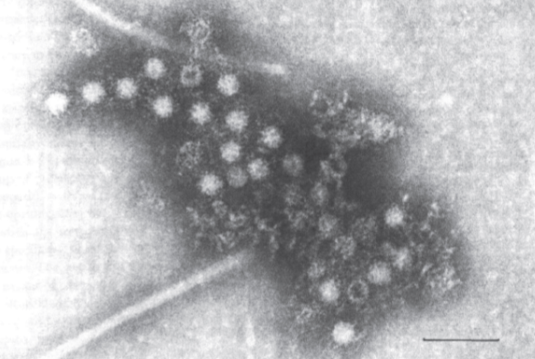
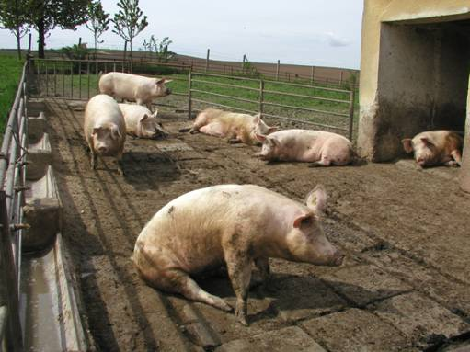
Virus hepatitidy E (HEV)
1978 – popis onemocnění, Kašmír, Indie (Khuroo, 1978)
1983 – EM původce (Balayan et al., 1983)
1991 – charakteristika genomu (Tam et al., 1991)
1997 – popis u prasat domácích (Meng et al., 1997)
2003 - alimentární přenos (Tei et al., 2003; Matsuda et al., 2003)
(Khuroo et al., 2011)

Slide 15
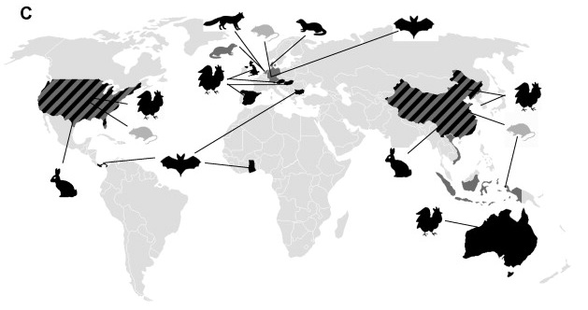
(Johne et al., 2014)

Slide 16
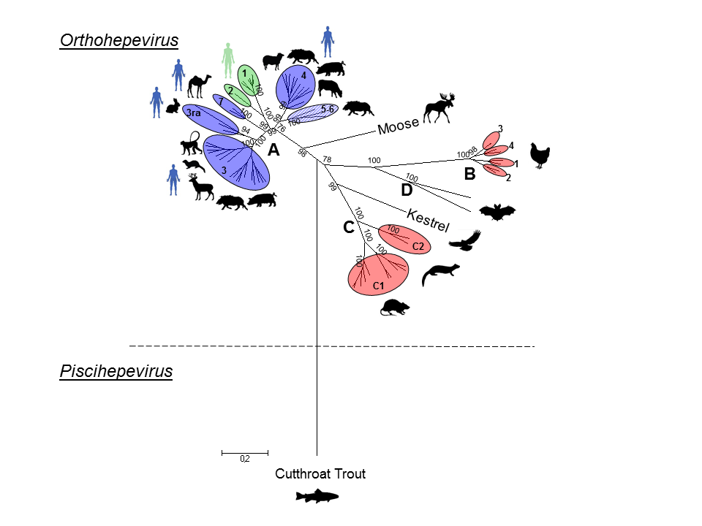
(Doceul et al., 2016)

Slide 17
HEV - klasifikace
(http://www.ictvonline.org/virusTaxonomy.asp)
Čeleď | Rod | Druh | Hostitel | Genotyp
Hepeviridae | Ortohepevirus | Ortohepevirus A | člověk | HEV-1
 |  |  | člověk | HEV-2
 |  |  | člověk, prase domácí a divoké, jelenovití, králík, promyka | HEV-3
 |  |  | člověk, prase domácí a divoké | HEV-4
 |  |  | prase divoké | HEV-5
 |  |  | prase divoké | HEV-6
 |  |  | velbloud, člověk | HEV-7
 |  |  | velbloud | HEV-8 ???
 |  | Ortohepevirus B | kur | HEV-B1-4
 |  | Ortohepevirus C | potkan | HEV-C1
 |  |  | fretka | HEV-C2
 |  | Ortohepevirus D | netopýr
 | Piscihepevirus | Piscihepevirus A | pstruh
(Anderson and Shrestha, 2002)

Slide 18
HEV - klasifikace
(http://www.ictvonline.org/virusTaxonomy.asp)
Čeleď | Rod | Druh | Hostitel | Genotyp
Hepeviridae | Ortohepevirus | Ortohepevirus A | člověk | HEV-1
 |  |  | člověk | HEV-2
 |  |  | člověk, prase domácí a divoké, jelenovití, králík, promyka | HEV-3
 |  |  | člověk, prase domácí a divoké, skot, ovce, koza | HEV-4
 |  |  | prase divoké | HEV-5
 |  |  | prase divoké | HEV-6
 |  |  | velbloud, člověk | HEV-7
 |  |  | velbloud | HEV-8 ???
 |  | Ortohepevirus B | kur | HEV-B1-4
 |  | Ortohepevirus C | potkan | HEV-C1
 |  |  | fretka | HEV-C2
 |  | Ortohepevirus D | netopýr
 | Piscihepevirus | Piscihepevirus A | pstruh
(Anderson and Shrestha, 2002)

Slide 19
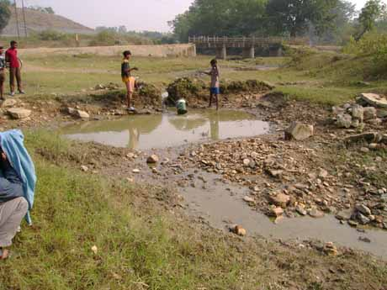
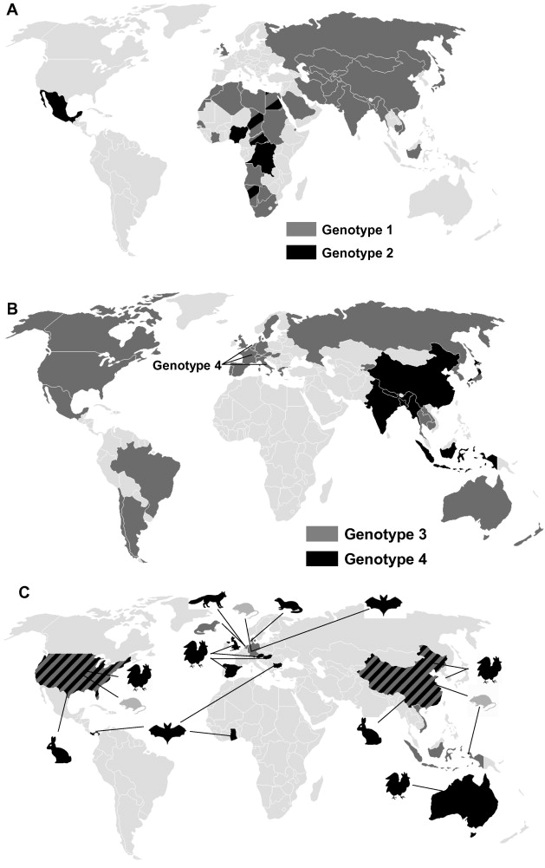
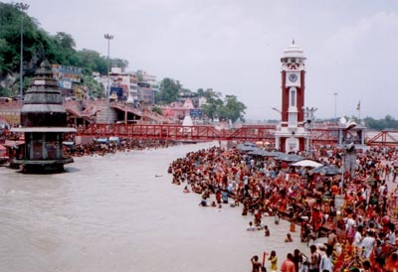
HEV-1, HEV-2
Lidé
Epidemie - rozvojové země
Přenos
  kontaminovaná voda
  přímý kontakt
Onemocnění - věkové rozmezí 15 – 30 let
Letalita 1 % (25 % těhotné ženy)
(Johne et al., 2014)
(Khuroo et al., 2011)

Slide 20
HEV-3, HEV-4
Člověk, prase domácí i divoké, jelenovití
Sporadické případy – celý svět
Zoonotický přenos
Onemocnění – střední až pokročilý věk (muži)
Asymptomatická infekce (68 – 98 %)
Chronicita
(Johne et al., 2014)
(Dalton et al., 2014)

Slide 21
HEV-3, HEV-4, průkaz v potravinách
Nedostatečně tepelně upravené maso a droby rezervoárových zvířat a výrobky z nich (figatelli, grilovaná játra, sashimi)
Dostatečně tepelně upravené potraviny - možnost křížových kontaminací během přípravy (zabíjačkové výrobky)
Mléko (kráva, velbloud?, i po pasteraci)
Mlži
Listový salát, jahody, mražené maliny
Byliny a koření
Teplota (°C) | Čas (min) | Vylučování HEV prasaty | Imunitní odpověď
bez ošetření | 0 | ano | ano
62 | 5 | ano | ano
62 | 20 | ano | ano
62 | 120 | ano | ano
68 | 5 | ano | ano
68 | 10 | ano | ne ?
68 | 20 | ano | ano
71 | 5 | ano | ano
71 | 10 | ano | ano
71 | 20 | ne | ne
 |  |  | (Barnaud et al., 2012)

Slide 22
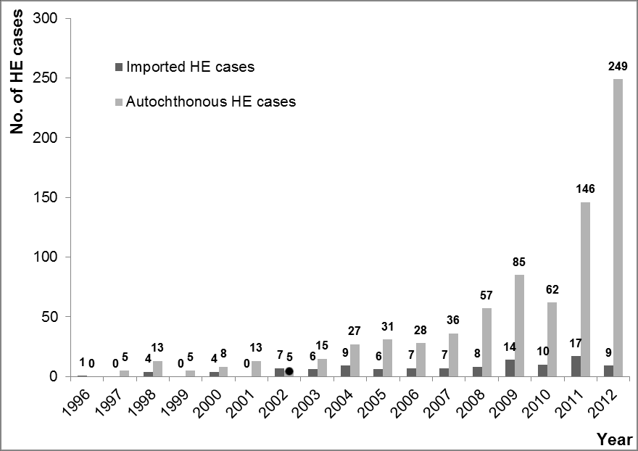
(EPIDAT)

Slide 23
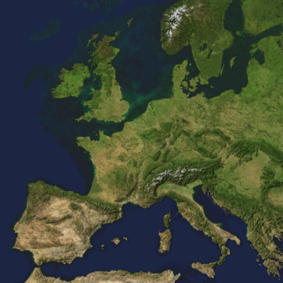
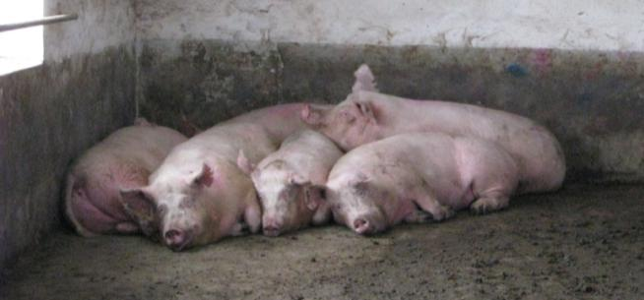
Prasata domácí – chovy, Evropa
  Holandsko 55,0 % (Rutjes et al., 2007)
  Dánsko 49,5 % (Breum et al., 2010)
  Itálie 42,0 % (Di Bartolo et al., 2008)
  Španělsko 37,7 % (de Deus et al., 2007)
  Maďarsko 36,0 % (Fordach et al., 2010)
  Slovinsko 20,3 % (Steyer et al., 2012)

Slide 24
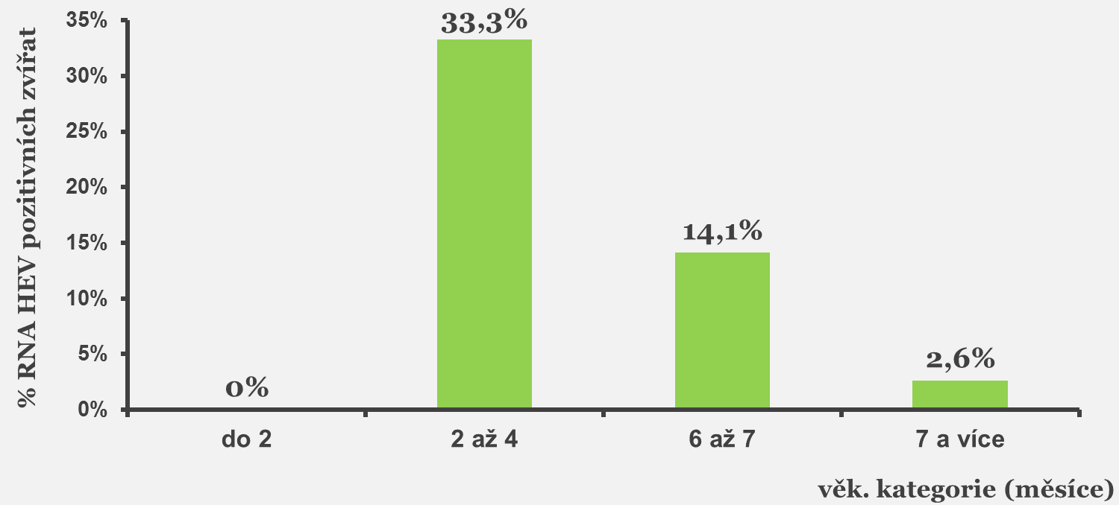
Prasata domácí – chovy, ČR
62,6 % (21) chovů HEV pozitivních
17,7 % (70) prasat HEV pozitivních (trus)

Slide 25
Prasata domácí – chovy, Evropa
  Holandsko 55,0 % (Rutjes et al., 2007)
  Dánsko 49,5 % (Breum et al., 2010)
  Itálie 42,0 % (Di Bartolo et al., 2008)
  Španělsko 37,7 % (de Deus et al., 2007)
  Maďarsko 36,0 % (Fordach et al., 2010)
  Slovinsko 20,3 % (Steyer et al., 2012)

Slide 26
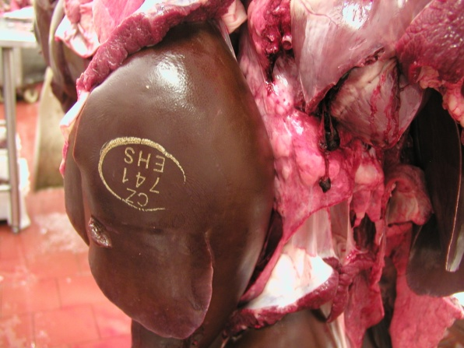
Prasata domácí – jatky, ČR
Typ chovu | Játra | Žluč | Obsah střevní | Celkem
Bio | 2/113 (1,8 %) | 8/112 (7,14 % | 2/113 (1,77 %) | 10/113 (8,8 %)
Konvenční | 4/150 (2,7 %) | 5/150 (3,33 %) | 0/150 (0 %) | 9/150 (6,0 %)
  Infekce není rozpoznatelná během běžné veterinární prohlídky (ante- i post-mortem), pouze mikroskopické změny – maso a vnitřnosti volně šířeny do tržní sítě

Slide 27
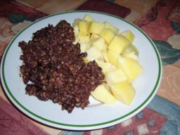
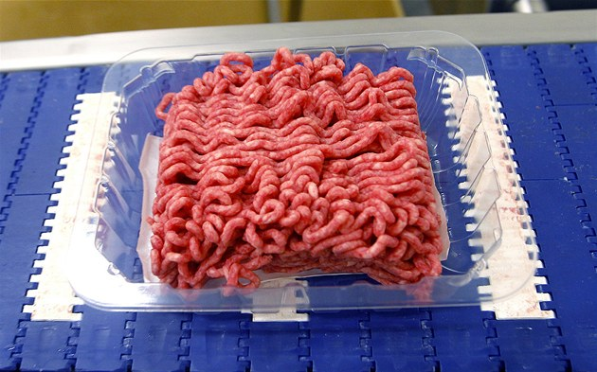
Masné výrobky – prodejny, ČR
Vzorek | HEV | NoV
Krájené masné výrobky | 0/135 | 6/135
Mleté maso | 1/100 | 3/100
Masné výrobky (zabíjačky) | 1/145 | 5/145
Stěry prostředí | 0/160 | 6/160

Slide 28
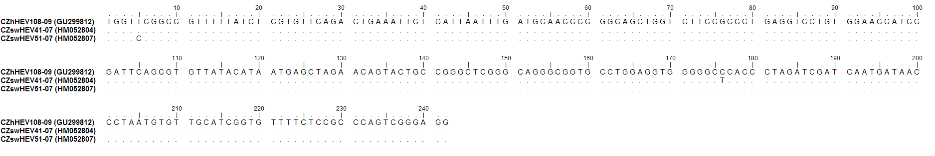
HEV prasata domácí, ČR
U prasat domácích zjištěn výskyt dvou hlavních fylogenetických skupin (Holandsko, Německo, Švédsko × Srbsko, Kyrgyzstán)
Zjištěna významná podobnost specifické oblasti genomu humánního izolátu a izolátů od prasat domácích → potvrzení zoonotického přenosu HEV

Slide 29
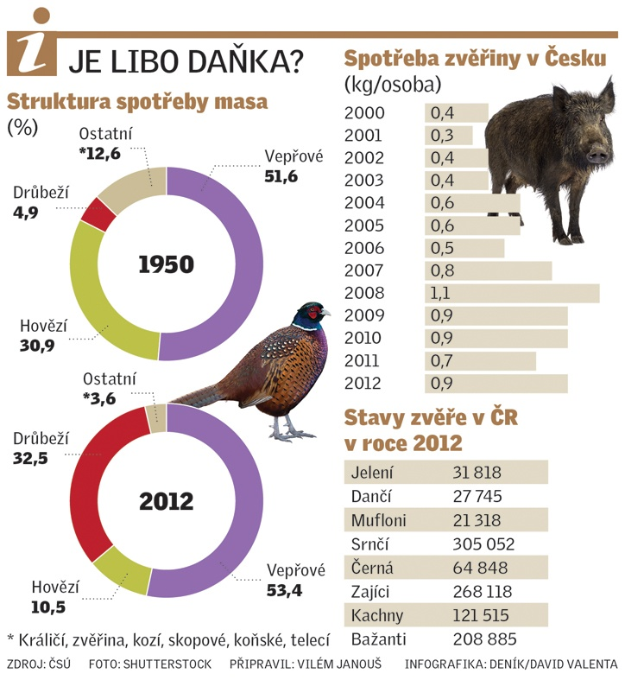
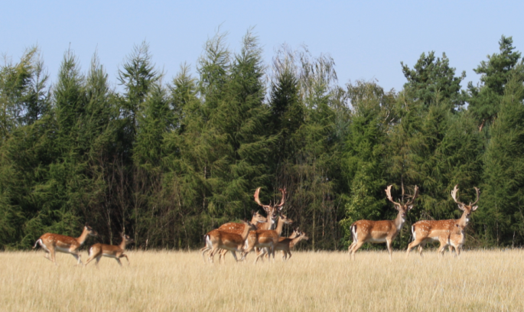
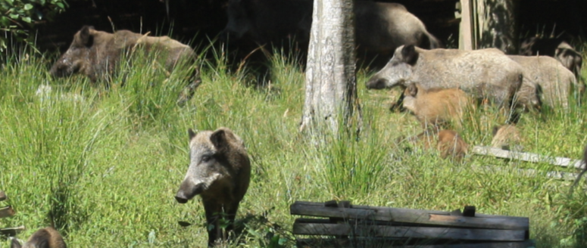
Zvěř
(Foto M. Klimeš)

Slide 30
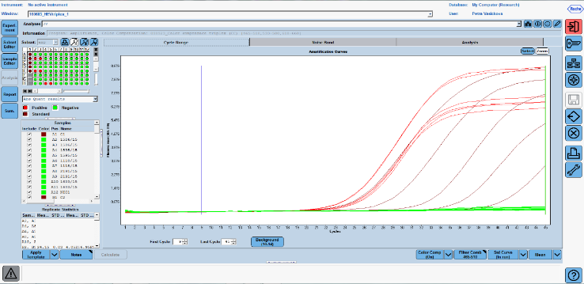
Zvěř volně žijící
Volnost | Prase divoké | Jelen lesní | Daněk evropský | Srnec obecný | Muflon obecný | Jelen sika
1 | 16/62 | 2/145 | 0/19 | 0/23 | 0/0 | 0/0
2 | 4/22 | 0/4 | 0/1 | 1/4 | 0/0 | 0/0
3 | 8/17 | 0/10 | 0/0 | 0/0 | 0/0 | 0/0
4 | 0/26 | 0/0 | 0/0 | 0/2 | 0/1 | 0/0
5 | 2/26 | 0/5 | 0/0 | 0/0 | 1/1 | 0/0
6 | 5/37 | 0/5 | 0/0 | 0/1 | 0/0 | 0/18
Celkem | 35/190 | 2/169 | 0/20 | 1/30 | 1/2 | 0/18
 | 18,42% | 1,18% | - | - | - | -

Slide 31
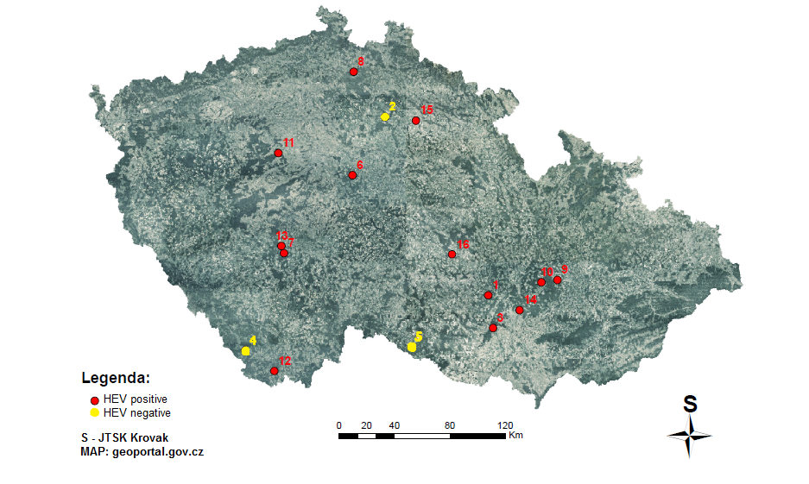
Zvěř volně žijící – prase divoké
(M.Bena)

Slide 32
Zvěř volně žijící – prase divoké
Lokalita | Pozitivní/celkem | Žluč | Játra | Obsah střevní
 |  | Pozitivní/celkem
1 | 1/20 | 1/18 | 0/20 | 0/20
2 | 0/17 | 0/12 | 0/17 | 0/17
3 | 4/21 | 3/20 | 3/21 | 1/21
4 | 0/5 | 0/5 | 0/5 | 0/5
5 | 0/2 | 0/2 | 0/2 | 0/2
6 | 5/21 | 5/19 | 3/20 | 3/21
7 | 3/20 | 3/18 | 3/20 | 3/20
8 | 2/2 | 2/2 | 1/2 | 0/2
9 | 1/22 | 0/20 | 1/22 | 0/22
10 | 6/15 | 3/14 | 6/15 | 3/15
11 | 3/14 | 1/13 | 2/14 | 1/14
12 | 2/20 | 2/20 | 2/20 | 2/20
13 | 4/20 | 3/19 | 3/19 | 3/20
14 | 2/20 | 2/20 | 0/20 | 2/20
15 | 3/22 | 2/22 | 3/22 | 2/22
16 | 4/20 | 1/20 | 4/20 | 1/20
Celkem (13/16) | 40/261 | 28/244 | 31/259 | 21/261
% pozitivních | 15.3% | 11.5% | 12.0% | 8.1%
(M.Bena)

Slide 33
Zvěř obory
Obora | Prase divoké | Jelen lesní | Daněk evropský | Srnec obecný | Muflon obecný | Jelen sika
A | 14/63 | 0/0 | 0/36 | 0/0 | 2/15 | 0/0
B | 39/91 | 0/0 | 0/0 | 0/0 | 0/0 | 0/0
C | 0/0 | 0/0 | 0/0 | 0/0 | 2/22 | 0/0
D | 8/106 | 0/0 | 0/0 | 0/0 | 0/0 | 0/0
Celkem | 61/260 | 0/0 | 0/36 | 0/0 | 4/37 | 0/0
 | 23,46% | - | - | - | - | -

Slide 34
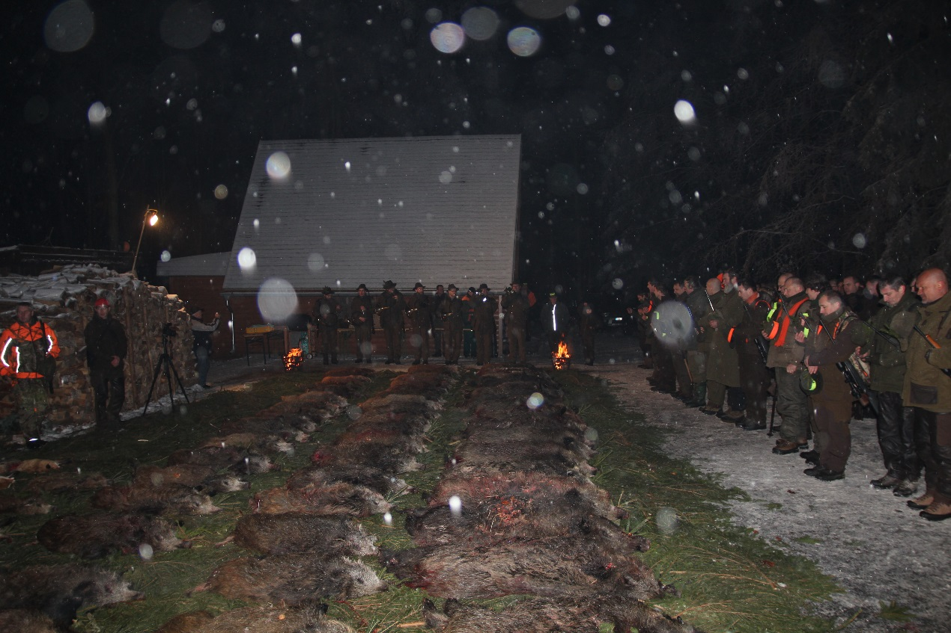
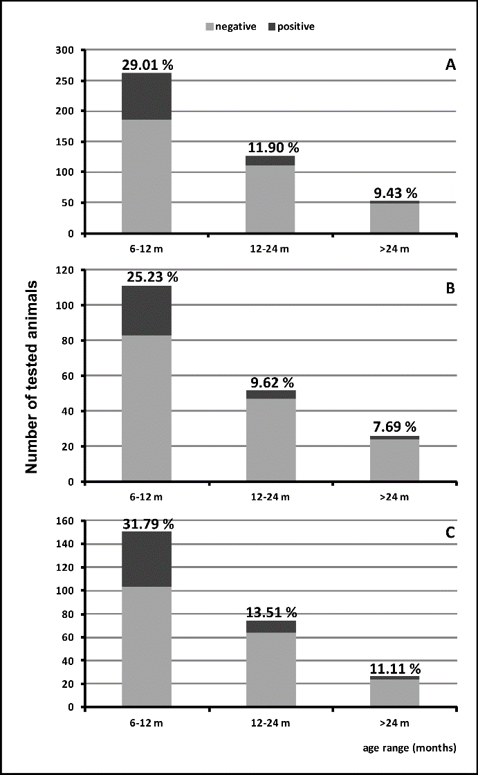
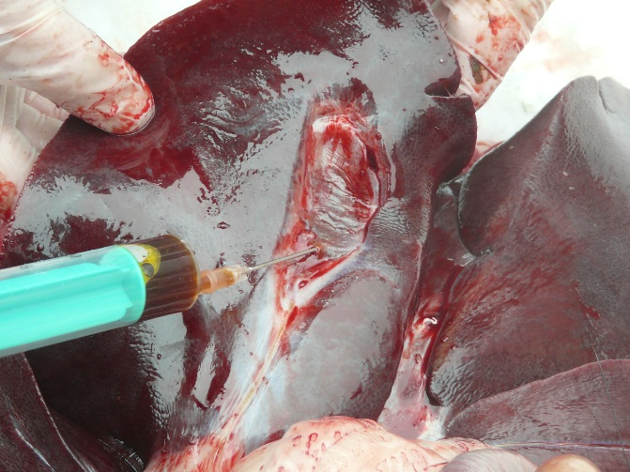
Zvěř volně žijící x obory
Věkové kategorie
celkem
volnost
obory
(Foto M. Bena, J. Drimaj, I. Slaná)

Slide 35
Zvěř – volnost, Evropa
Prase divoké
  Německo 68,2 %, lokality až 100 % (Adlhoch et al., 2009)
  Itálie 25,0 % (Martelli et al., 2008)
  Španělsko 19,6 % (de Deus et al., 2008)
  Maďarsko 12,2 % (Forgach et al., 2010)
  Holandsko 8,0 % (Rutjes et al., 2010)
Jelenovití – Maďarsko, Holandsko

Slide 36
HEV prasata divoká, ČR
U prasat divokých zjištěn větší genetická variabilita (sousední státy)
Zjištěna významná podobnost specifické oblasti genomu izolátů od prasat divokých a domácích
Zjištěna významná podobnost specifické oblasti genomu humánního izolátu a izolátů od prasat divokých → potvrzení zoonotického přenosu HEV

Slide 37
HEV – Evropský úřad pro bezpečnost potravin
Vědecké stanovisko související s rizikem spojeným s virem hepatitidy E (HEV) a jeho přenosem potravinami (EFSA-Q-2016-00315)
  Kriticky zhodnotit stávají metody průkazu HEV se zaměřením na sledování viru ve vzorcích od zvířat a vzorcích potravin
  Sumarizovat data o výskytu HEV u lidí a různých zvířecích druhů (rezervoárů × nahodilých hostitelů)
  Zjistit aktuální data o geografickém rozšíření HEV (genotypy, subgenotypy), výskytu a perzistenci HEV v potravinách a návycích spotřebitelů/konzumentů
  Navrhnout možná kontrolní opatření v rámci potravinových řetězců a vyhodnotit dekontaminační procesy
červen 2017

